Slide 1
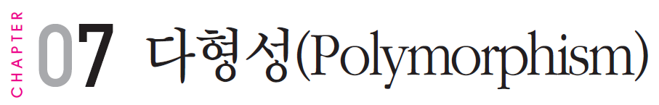


Slide 2
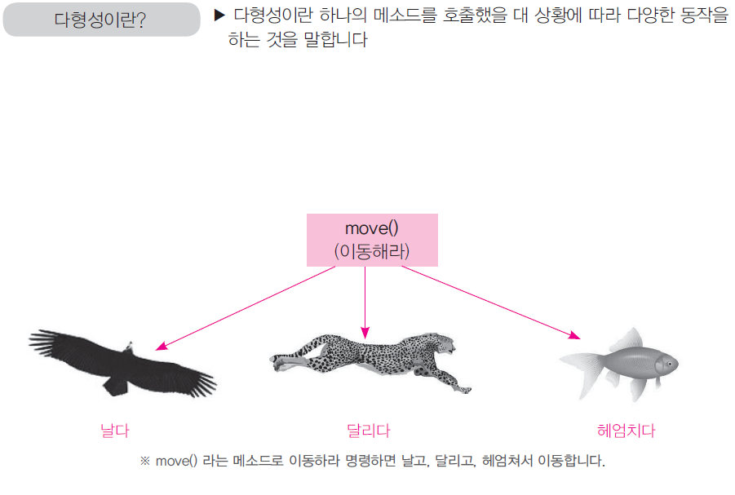
그림으로 살펴보기

Slide 3
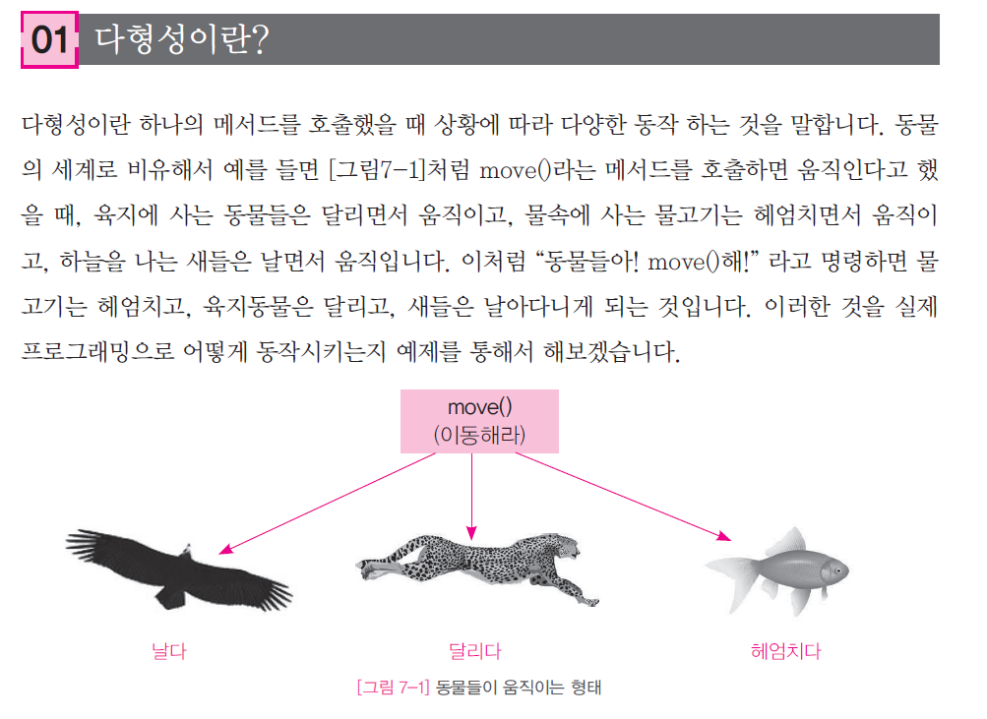
1. 다형성이란?

Slide 4
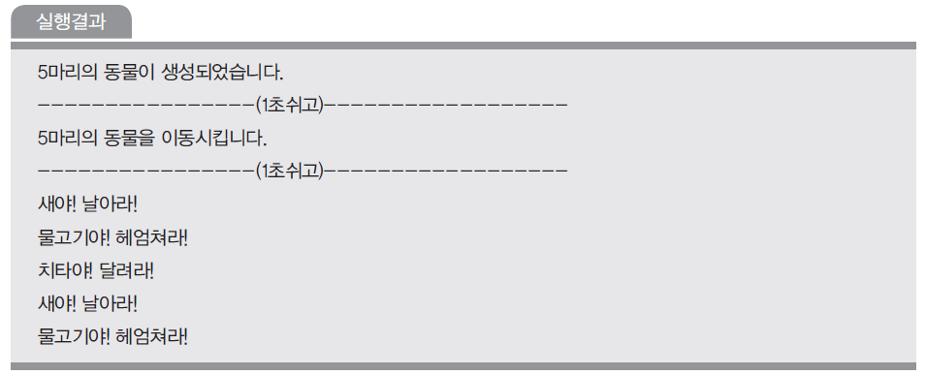
1. 다형성 예제
다형성 예제
실행소스 : source/ch07/PolymorphismEx01.java

Slide 5
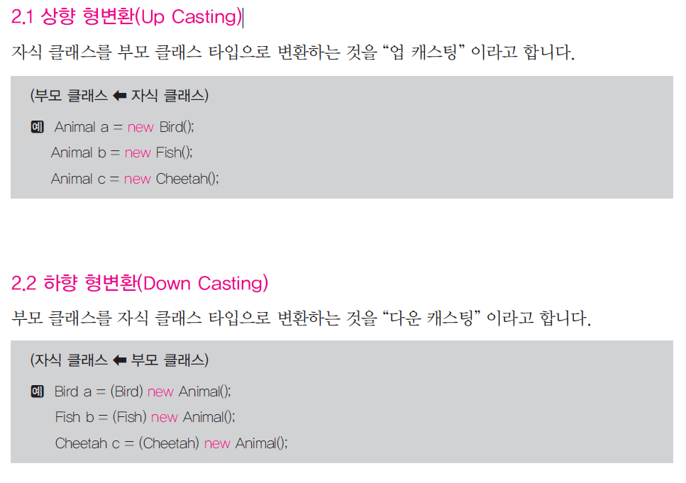
2. 업 캐스팅과 다운 캐스팅

Slide 6
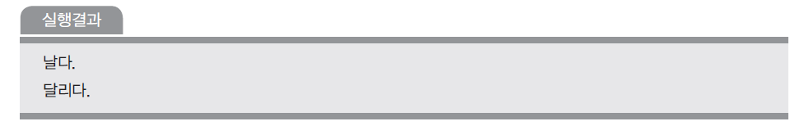
2. 업 캐스팅과 다운 캐스팅 예제
업 캐스팅과 다운 캐스팅 예제
실행소스 : source/ch07/CastingEx01.java

Slide 7
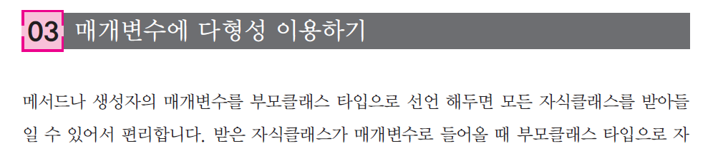
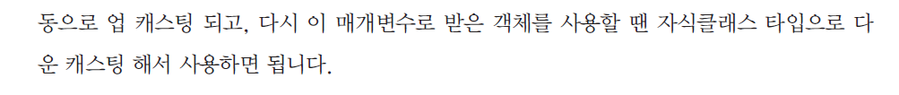
3. 매개 변수에 다형성 이용하기

Slide 8
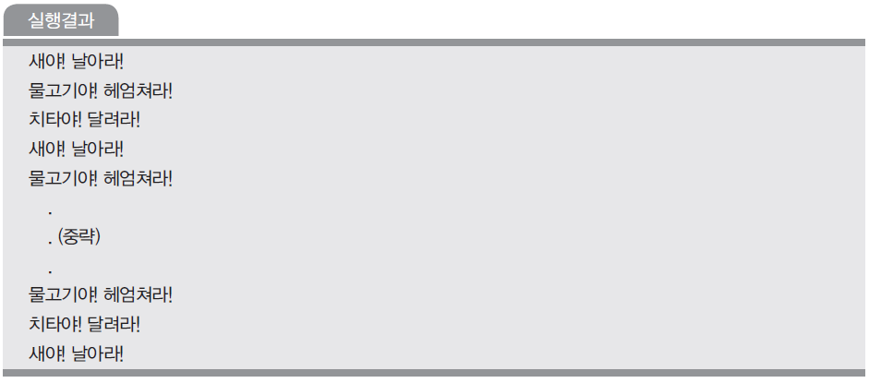
3. 매개변수에 다형성 이용하기 예제
매개변수에 다형성 이용하기 예제
실행소스 : source/ch07/PolymorphismEx02.java

Slide 9
Thank You !

